Slide 1
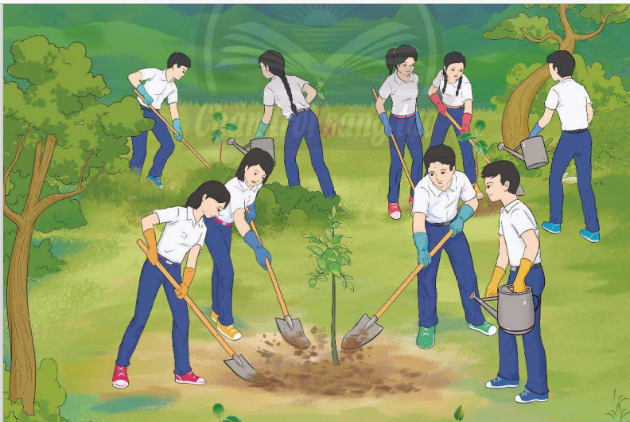
Chủ đề 6:
Bảo vệ môi trường và cảnh quan thiên nhiên

Slide 2
Hoạt động 1:
Phân tích thực trạng môi trường tự nhiên tại địa phương và tác động của con người tới môi trường tự nhiên.

Slide 3
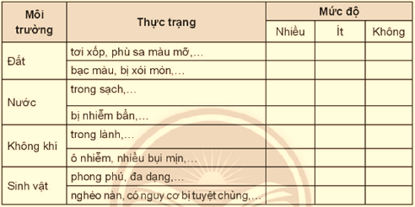
Bảng 1: Đánh giá thực trạng môi trường tự nhiên tại địa phương (TP Sa Đéc) và chia sẻ kết quả trong bảng sau
Làm bài tập nhóm

Slide 4
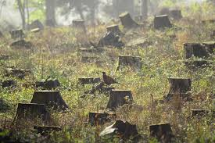
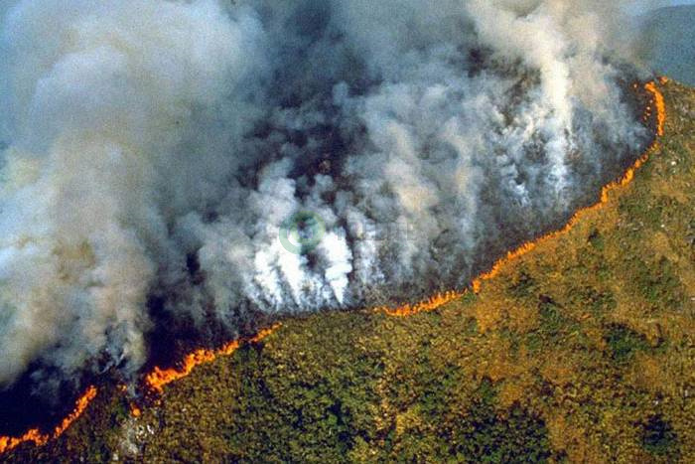
Nêu nhận xét về những hình ảnh sau. Chỉ ra những kết quả mà nó mang lại
1. Chặt cây- phá rừng
Gây ra xói mòn, sạt lở đất.
Gây ra cháy rừng.
Không khí bị ô nhiễm.
Động vật không có nơi cư trú.

Slide 5
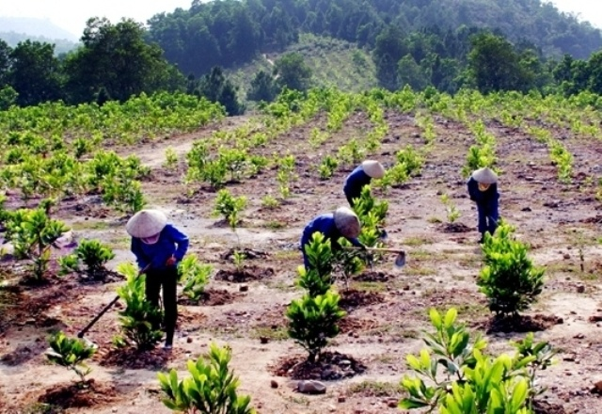
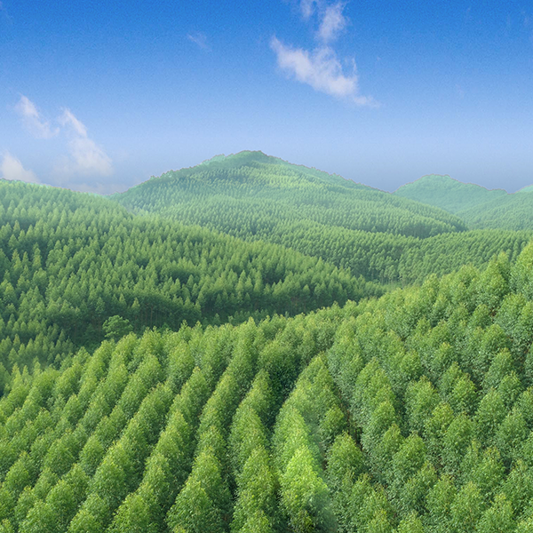
2. Trồng cây
Bảo vệ môi trường sống của toàn dân.
Ngăn chặn nguy cơ lũ lụt, sạt lở đồi núi đê điều, chống sa mạc hóa.
Điều hòa khí hậu, chất thải, khí thải.
Bảo vệ nguồn nước ngầm sinh sống.
Là môi trường sống cần thiết cho con người và các động vật hoang dã quí hiếm.

Slide 6
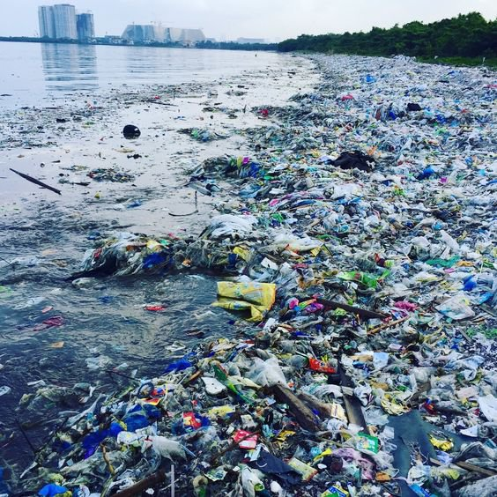
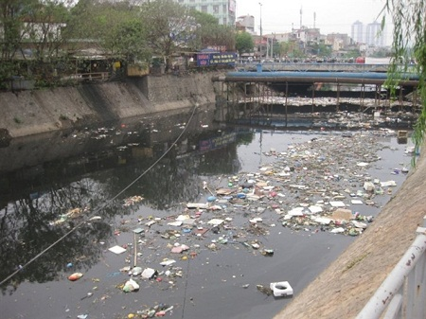
3. Xả chất thải ra kênh/hồ/sông
Ảnh hưởng đến sức khỏe của con người.
Nguồn nước mặt bị ô nhiễm.
Ảnh hưởng đến nguồn nước ngầm.
Ảnh hưởng đến sinh vật dưới nước.
Ảnh hưởng đến thực vật.
Làm xấu đi cảnh quan thiên nhiên.

Slide 7
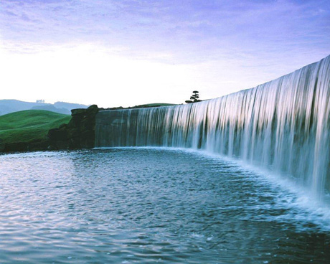
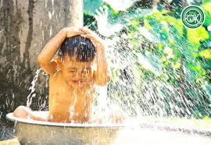
4. Nguồn nước xanh - sạch
Cảnh quan thiên nhiên đẹp.
Cung cấp nguồn nước sạch cho người dân và động thực vật.
Không làm ảnh hưởng đến mạch nước nguồn.

Slide 8
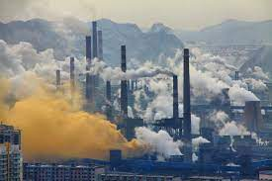
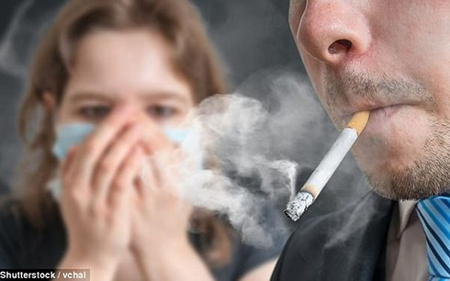
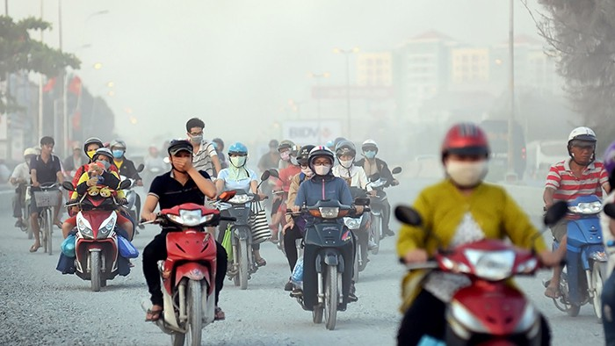
5. Ô nhiễm không khí
Tác hại đến sức khỏe con người: gây ra các bệnh đột quỵ, bệnh tim, ung thư phổi, các bệnh nhiễm trùng đường hô hấp..
Đối với động thực vật: gây mất cân bằng sinh thái,…
Thiệt hại về kinh tế: Thế giới 225 tỷ đô la/năm, Việt Nam 10 tỷ đô la/năm.

Slide 9
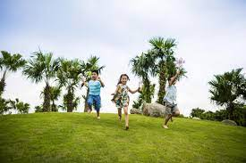
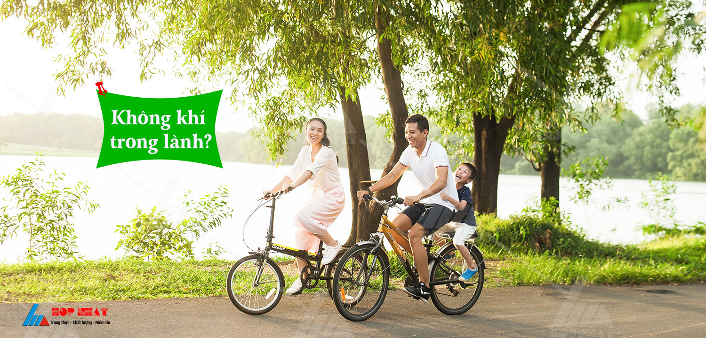
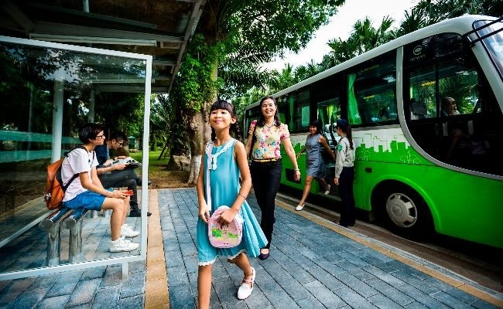
5. Không khí trong lành
* Cải thiện sức khỏe con người
* Tạo ra cơ hội phát triển kinh tế
* Giúp cân bằng hệ sinh thái

Slide 10
Bảng 2:
Đánh dấu X vào mức độ ảnh hưởng từ tác động tích cực của con người tới môi trường tự nhiên
Môi trường | Tác động tích cực | Mức độ
 |  | Nhiều ảnh hưởng | Ít ảnh hưởng | Không ảnh hưởng
Đất | Trồng cây, gây rừng.
Nước | Tiết kiệm nước trong sản xuất và sinh hoạt.
Không khí | Sử dụng phương tiện giao thông công cộng.
Sinh vật | Đánh bắt thủy – hải sản đúng quy định.

Slide 11
Bảng 3:
Đánh dấu X vào mức độ ảnh hưởng từ tác động tiêu cực của con người tới môi trường tự nhiên
Môi trường | Tác động tiêu cực | Mức độ
 |  | Nhiều ảnh hưởng | Ít ảnh hưởng | Không ảnh hưởng
Đất | Lạm dụng phân bón hóa học trong nông nghiệp.
Nước | Xả trực tiếp các chất thải chưa được xử lí vào nguồn nước.
Không khí | Các khu công nghiệp có hệ thống xử lí khí thải không đạt chuẩn.
Sinh vật | Săn, bắt, tận diệt động vật quý hiếm.

Slide 12
Hoạt động 2:
Đánh giá những hành vi, việc làm của tổ chức, cá nhân trong việc bảo tồn cảnh quan thiên nhiên

Slide 13
Làm việc nhóm: Nêu những tác động của con người đến môi trường tự nhiên
Bảng 4:
Môi trường tự nhiên | Tác động tích cực | Tác động tiêu cực
ĐẤT
NƯỚC
KHÔNG KHÍ
SINH VẬT

Slide 14
Nhiệm vụ 1: Nêu những việc làm, hành động của các tổ chức, cá nhân trong việc bảo tồn cảnh quan thiên nhiên
Bảng 5:
STT | Việc làm của các tổ chức, cá nhân | Ý nghĩa
1
2
3
4
5
6

Slide 15
Những việc làm, hành động của các tổ chức, cá nhân trong việc bảo tồn cảnh quan thiên nhiên
Bảng 5:
STT | Việc làm của các tổ chức, cá nhân | Ý nghĩa
1 | Xây dựng và bảo vệ nơi trú ngụ, sinh sống cho các loài chim (khu Tràm Chim, vườn cò Tân Long ở Sóc Trăng,…)
2 | Phát triển vườn trái cây, tạo môi trường xanh và lưu giữ đặc sản địa phương (vườn cây Tám Sáng ở Tân Bình, CT-ĐT
3 | Duy trì vẻ đẹp, bảo vệ tinh hoa của di sản địa chất và văn hóa (cao nguyên đá Đồng Văn ở hà Giang)
4 | Tạo môi trường sống cho các loài sinh vật (vườn Cúc Phương, Ninh Bình)
5 | Không xả rác, chất thải ở nơi công cộng, sông/hồ/biển,….
6 | Tích cực sử dụng phương tiện công cộng, xe đạp, hạn chế khí thải ra môi trường

Slide 16
Nhiệm vụ 2: Nhận xét, đánh giá việc bảo tồn cảnh quan thiên nhiên qua hai hoạt động sau:
Bảng 6:
1. Sự kiện “Giờ Trái đất” được tổ chức ở rất nhiều quốc gia trên thế giới, trong đó có Việt Nam | 2. Bộ Tài nguyên và Môi trường đã thành lập các khu bảo tồn đất ngập nước ở huyện Thái Thụy, tỉnh Thái Bình và hệ đầm phá Tam Giang – Cầu Hai, tỉnh Thừa Thiên Huế
- - …

Slide 17
Nhiệm vụ 2: Nhận xét, đánh giá việc bảo tồn cảnh quan thiên nhiên qua hai hoạt động sau:
Bảng 6:
1. Sự kiện “Giờ Trái đất” được tổ chức ở rất nhiều quốc gia trên thế giới, trong đó có Việt Nam | 2. Bộ Tài nguyên và Môi trường đã thành lập các khu bảo tồn đất ngập nước ở huyện Thái Thụy, tỉnh Thái Bình và hệ đầm phá Tam Giang – Cầu Hai, tỉnh Thừa Thiên Huế
Góp phần giảm tiêu thụ năng lượng Bảo vệ nguồn tài nguyên thiên nhiên Rèn luyện thói quen tiết kiệm điện năng, tắt những thiết bị điện không cần thiết Nâng cao nhận thức và tham gia các hoạt động bảo vệ môi trường và cảnh quan thiên nhiên. | -Bảo vệ và duy trì sự cân bằng của các hệ sinh thái. - Giữ gìn môi trường sống cho các sinh vật ở các hệ sinh thái đang suy giảm

Slide 18
Nhiệm vụ 3: Chia sẻ những hiệu quả mà các tổ chức, cá nhân đã thực hiện bảo tồn cảnh quan thiên nhiên ở tỉnh Đồng Tháp
Bảng 7:
STT | Việc làm của các tổ chức, cá nhân | Ý nghĩa
1
2
3
4
5
6

Slide 19
Nhiệm vụ 3: Chia sẻ những hiệu quả mà các tổ chức, cá nhân đã thực hiện bảo tồn cảnh quan thiên nhiên ở tỉnh Đồng Tháp
Bảng 7:
STT | Việc làm của các tổ chức, cá nhân | Ý nghĩa
1 | Xây dựng và bảo vệ nơi trú ngụ, sinh sống cho các loài chim (khu Tràm Chim)
2 | Phát triển vườn trái cây, tạo môi trường xanh và lưu giữ đặc sản địa phương (vườn cây Tám Sáng ở Tân Bình, CT-ĐT)
3
4
5
6

Slide 20
Hoạt động 3.
Đề xuất và tham gia thực hiện một số giải pháp bảo vệ môi trường và bảo tồn cản quan thiên nhiên

Slide 21
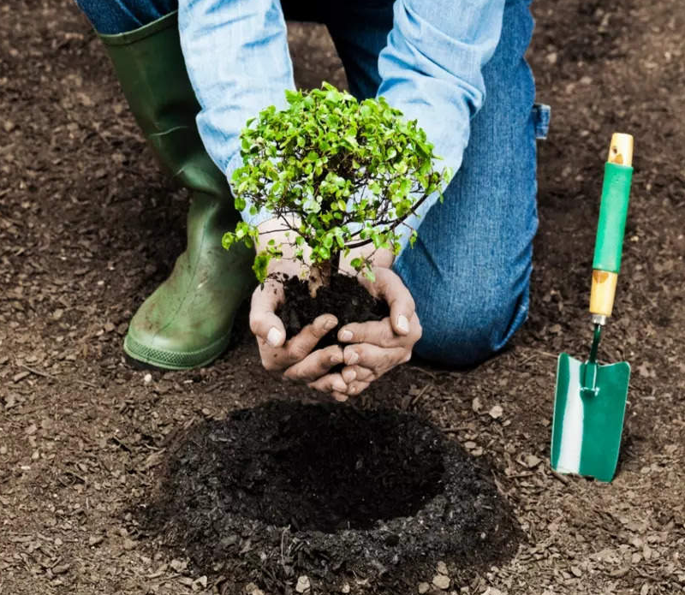
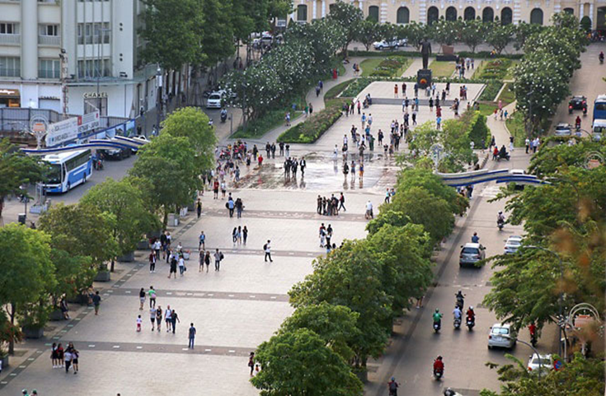
Nhiệm vụ 1. Đề xuất một số việc làm bảo vệ cảnh quan thiên nhiên ở địa phương
*Đề xuất việc làm
+ Trồng thêm nhiều cây xanh, duy trì thảm thực vật
+ Huy động người dân địa phương chung tay bảo vệ cảnh quan thiên nhiên, phát hiện và xử lí sớm các hành vi vi phạm
+ Phát động chương trình bảo vệ cảnh quan thiên nhiên sâu rộng trong nhà trường và ngoài cộng đồng.

Slide 22

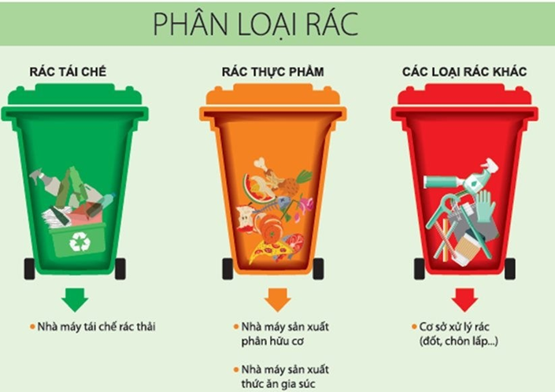
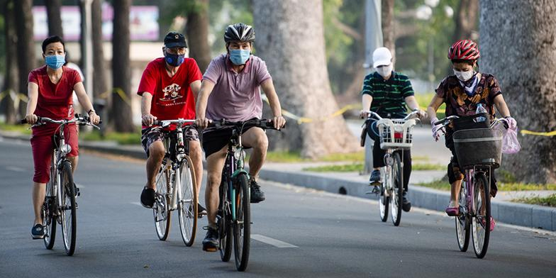
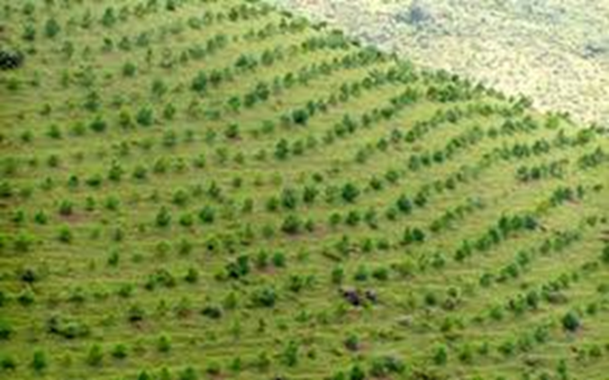
Nhiệm vụ 2. Đề xuất những việc làm để bảo vệ môi trường tự nhiên
* Đề xuất những việc làm để bảo vệ môi trường tự nhiên
+ Phủ xanh đất trống, đồi trọc
+ Sử dụng các sản phẩm thân thiện với môi trường
+ Tiết liệm điện năng, nước
+ Đi bộ hoặc đi xe đạp
+ Phân loại và bỏ rác đúng nơi quy định.

Slide 23
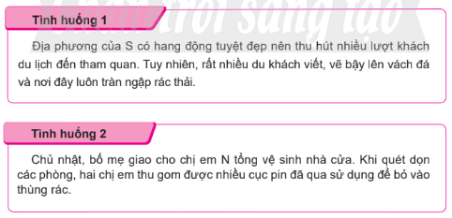
Nhiệm vụ 3: Trao đổi theo nhóm về cách giải quyết các tình huống.

Slide 24
Gợi ý xử lí giải quyết vấn đề
Tình huống 1.
+ Tuyên truyền nâng cao nhận thức của người dân bằng những bảng nhắc nhở cụ thể tại cảnh quan.
+ Góp ý trực tiếp khi thấy khách tham quan có việc làm gây ảnh hưởng đến cấu trúc của cảnh quan.
Tình huống 2: Nhắc nhở người thân phân loại rác đúng cách trước khi thải ra môi trường.

Slide 25
Hoạt động 4.
Tuyên truyền bảo vệ môi trường tự nhiên và cảnh quan thiên nhiên
@@@ Làm sản phẩm tuyên truyền:
Mỗi nhóm là 02 sản phẩm như sau:
01 tranh vẽ, hoặc 01 video clip, thơ, truyện ngắn, poster tuyên truyền và 01 bài thuyết trình tuyên truyền
***Nếu làm bài thuyết trình tuyên truyền bằng trình chiếu trên ppt thì làm 01 sản phẩm (có kết hợp hình ảnh, bài viết, khẩu ngữ tuyên truyền,…)

